Slide 1
Imagen:de Portadasa P. Erick Félix, CM

Slide 2
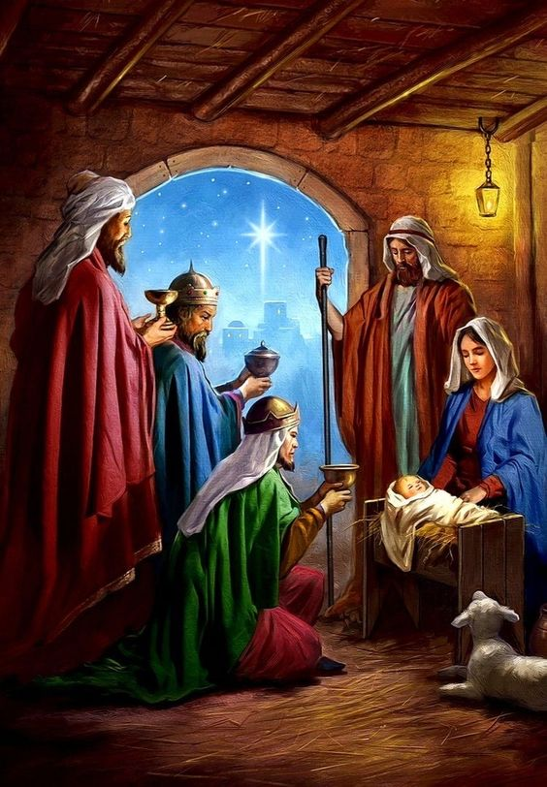
Mateo 2, 1-12.
HEMOS VISTO SU ESTRELLA
7 de Enero 2024

Slide 3
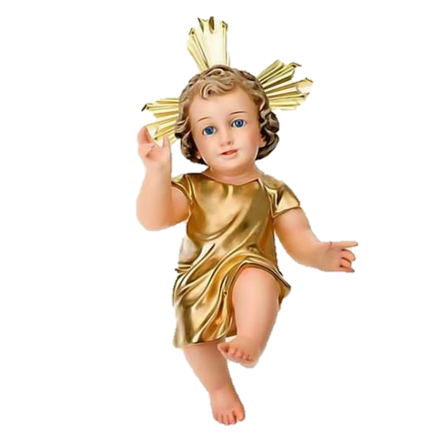
Ambientación: Imagen del Niño Jesús, delante cajas envueltas en papel de regalo.
Cantos sugeridos: Esa estrella que ha nacido; Tres magos llegan de Oriente.

Slide 4
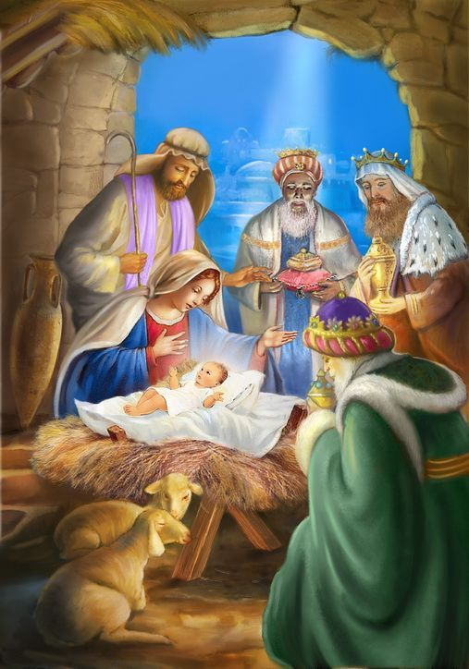
AMBIENTACIÓN:
En la fiesta de la Epifanía celebramos que el nacimiento de Jesús en Belén es buena noticia para todo el universo. Acerquémonos al pesebre para contemplar la misericordia de Dios hecha niño para la salvación del mundo.

Slide 5
1.- Oración Inicial
Padre misericordioso,
Tú me has llamado para encontrarte en esta palabra del Evangelio, porque Tú quieres hacerme vivir, darte entero a mí.
Te ruego, que mandes ahora sobre mí tu Espíritu Santo,
para que pueda dejarme conducir por el camino santo de este pasaje evangélico.
Pueda también yo, hoy, salir de mis encierros para ponerme en viaje y venir a buscarte; que yo pueda reconocer la estrella que tú enciendes, como signo de tu amor, en mi camino, para seguirla sin cansarme, con intensidad, con el compromiso de mi vida;

Slide 6
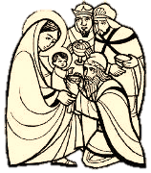
que yo pueda reconocer la estrella que tú enciendes, como signo de tu amor, en mi camino, para seguirla sin cansarme, con intensidad, con el compromiso de mi vida;
que yo pueda, finalmente, entrar en tu casa y ver al Señor; que yo pueda arrodillarme con humildad, delante de Ti, para adorarte y entregarte mi vida, con todo lo que soy y tengo.
Y finalmente, Señor, que yo pueda regresar, por tu gracia, por un camino nuevo, sin pasar ya por los antiguos senderos del pecado.
AMEN.

Slide 7
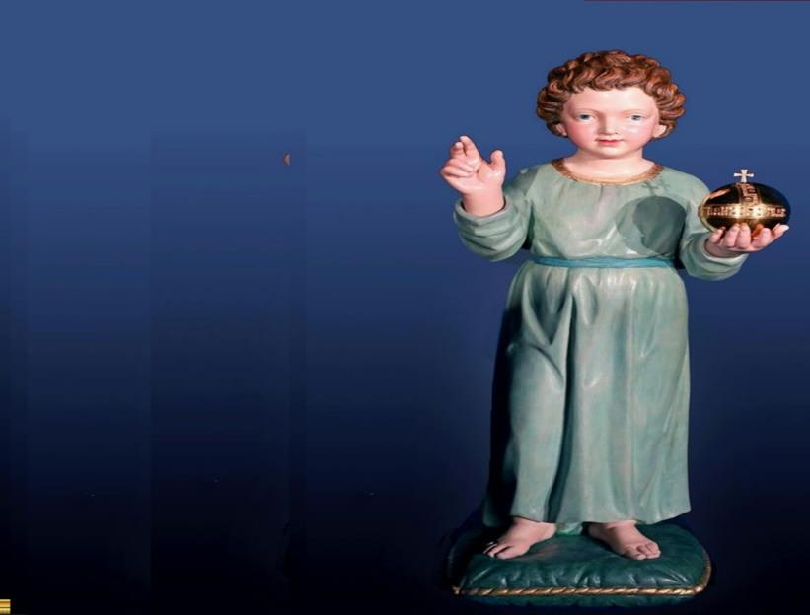
Motivación
Jesús s salva a toda persona, de cualquier raza o nación; los que buscan, los sencillos, incluso los alejados, descubren y aceptan a Cristo. Los instalados, no. La luz de Dios, como la estrella, brilla para todos, pero hay que saber interpretarla y seguirla. Escuchemos:

Slide 8
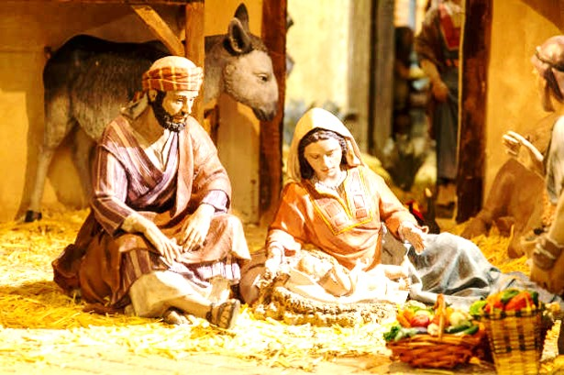
San Mateo 2,1-12
Jesús nació en Belén de Judea en tiempo del rey Herodes.

Slide 9
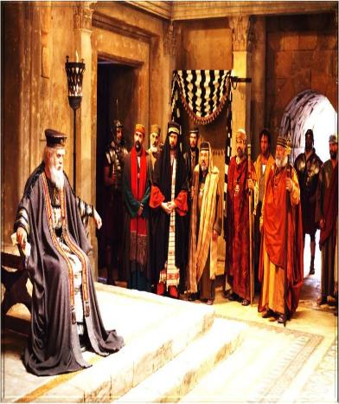
Entonces unos magos de oriente se presentaron en Jerusalén preguntando:
- ¿Dónde está el Rey de los judíos que ha nacido?

Slide 10
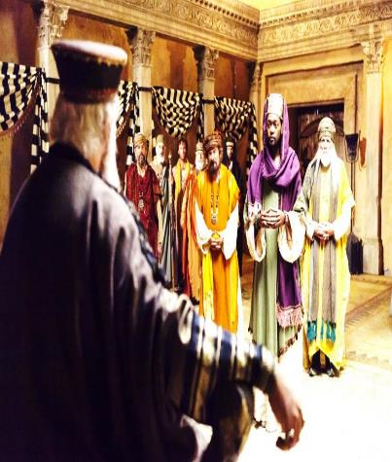
Porque hemos visto salir su estrella y venimos a adorarlo”.
Al enterarse el rey Herodes, se sobresaltó y toda Jerusalén con él;

Slide 11
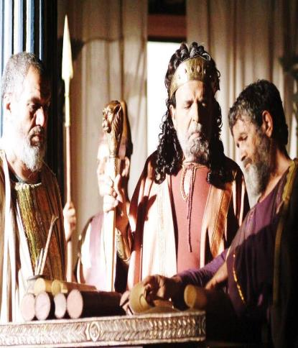
convocó a a los sumos sacerdotes y
a los escribas del país, y les preguntó dónde tenía que nacer el Mesías.

Slide 12
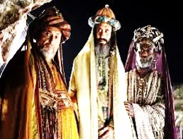
Ellos le contestaron: – En Belén de Judea, porque así lo ha escrito el profeta:
“Y tú, Belén, tierra de Judea, no eres, ni mucho menos la última de las ciudades de Judea, pues de ti saldrá un jefe que será el pastor de mi pueblo Israel”.

Slide 13
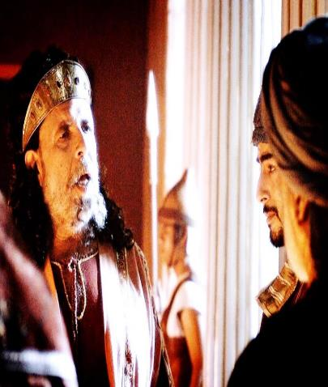
Entonces Herodes llamó en secreto a los magos para que le precisaran el tiempo en que había aparecido la estrella, y los mandó a Belén, diciéndoles:
–
– Vayan y averigüen cuidadosamente acerca del niño; y, cuando lo encuentren, avísenme, para ir yo también a adorarlo.

Slide 14
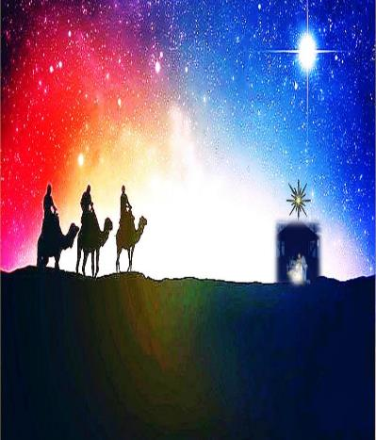
Ellos, después de oír al rey, se pusieron en camino, y de pronto la estrella que habían visto salir comenzó a
guiarlos, hasta que se detuvo en el lugar donde estaba el niño. Al ver la estrella, se llenaron de inmensa alegría.

Slide 15
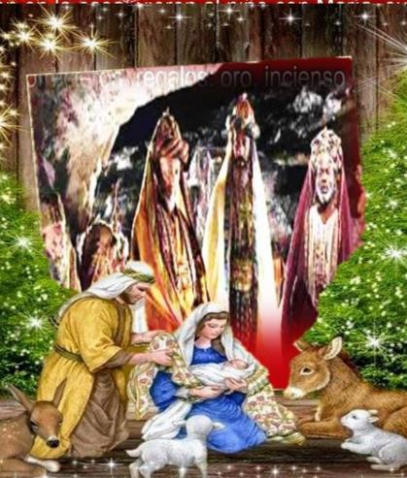
Entraron en la casa, vieron al niño con María, su madre y cayendo de rodillas, lo adoraron; después, abriendo sus
sus cofres, le ofrecieron regalos: oro, incienso y mirra.

Slide 16
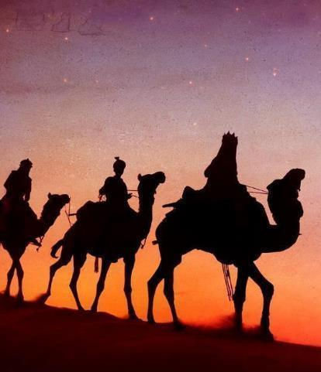
Y habiendo sido advertidos en sueños, para que no volvieran a donde estaba Herodes,
, se marcharon a su tierra por otro camino.

Slide 17
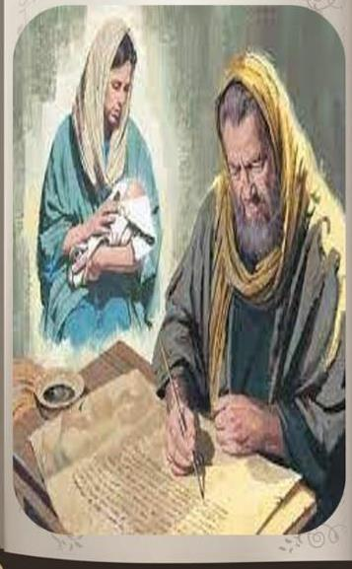
Preguntas para la lectura:
¿Por qué nació Jesús en Belén y no en Nazaret en donde vivía su familia?
¿Qué profecías se cumplieron?

Slide 18
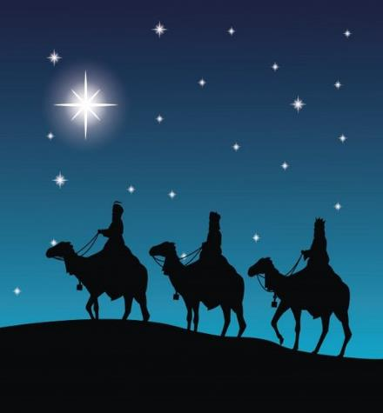
¿A qué se dedicaban estos sabios venidos de Oriente?

Slide 19
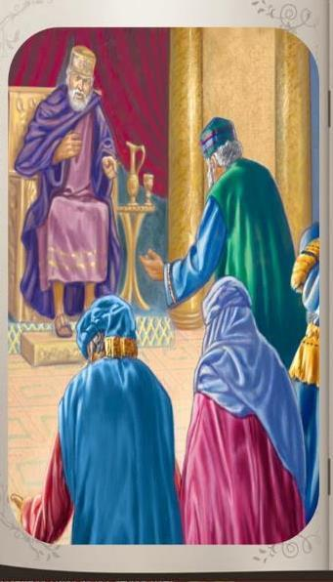
¿Ante quién se presentaron primero para pedirle referencias sobre el Rey que acababa de nacer?

Slide 20
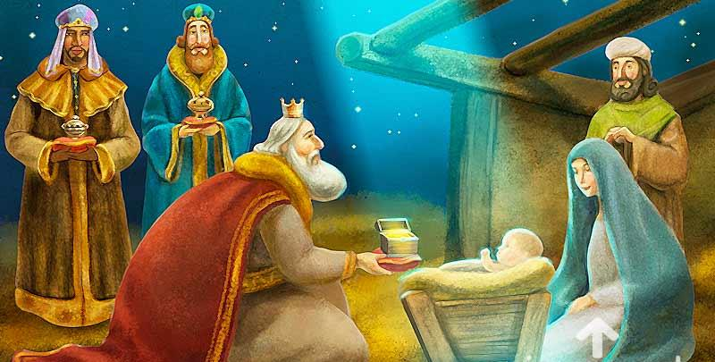
¿Cuál fue el sentimiento que tuvieron estos sabios cuando volvieron a ver la estrella? ¿Qué hicieron ante el niño?

Slide 21
¿¿Qué actitud tomaron ante {a
Advertencia del ángel?.

Slide 22
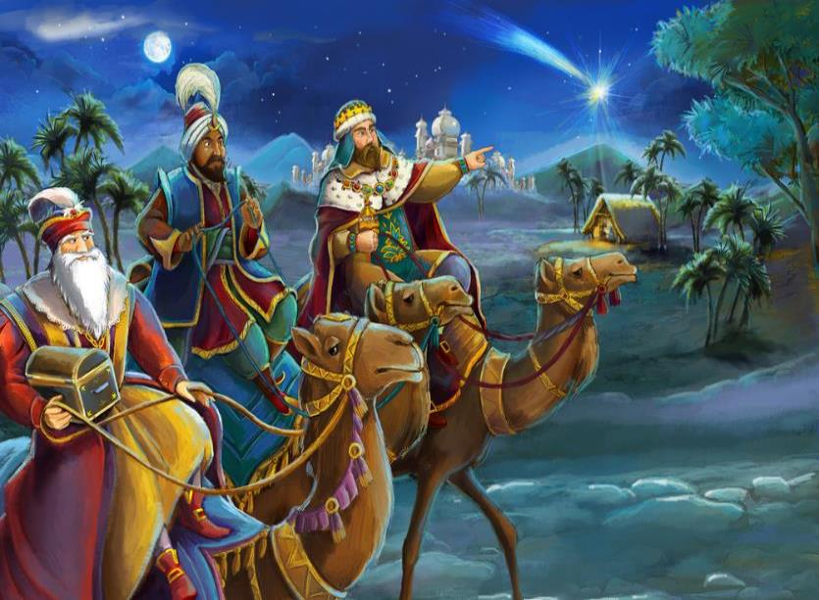
Motivación:
Los Magos buscan a Jesús recién nacido y Herodes se estremece al conocer semejante noticia. Ambas actitudes, la acogida y el rechazo, continúan dándose en nuestra historia. A la luz del texto, leemos y comprendemos en clave de fe muchos aspectos de nuestra realidad actualos aspectos de nuestra realidad actual.

Slide 23
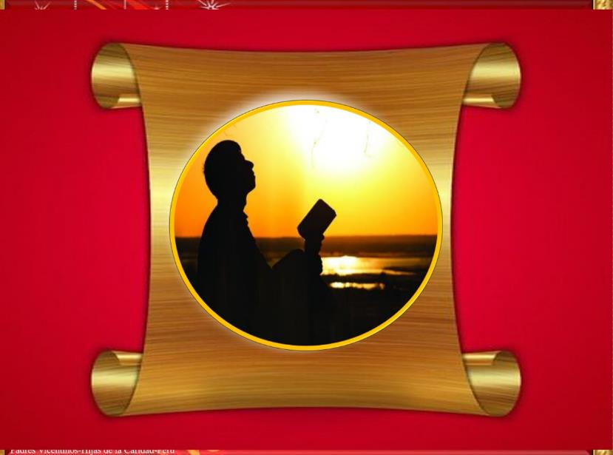
¿En qué medida te identificas con esos sabios que buscan a Dios?
¿De qué manera son modelo para nuestra fe?

Slide 24
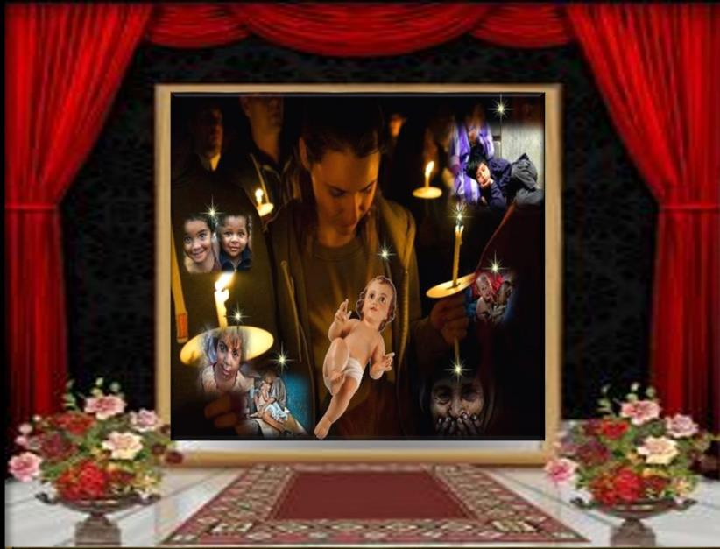
Hemos visto su estrella. ¿Qué estrellas indican la presencia de Dios en nuestros ambientes? ¿Somos capaces de descubrirlas?

Slide 25
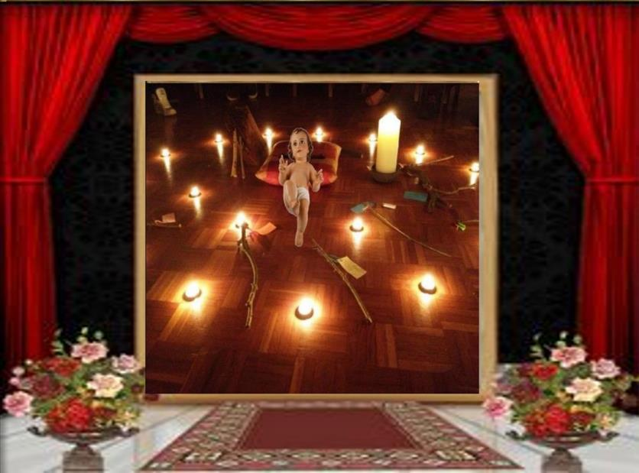
¿Cuáles son los dones que debo entregarle a Jesús para reconocerlo como Hijo de Dios y mi Salvador?
No son oro, incienso y mirra, sino mis actitudes que deben cambiar. ¿cuáles son?

Slide 26
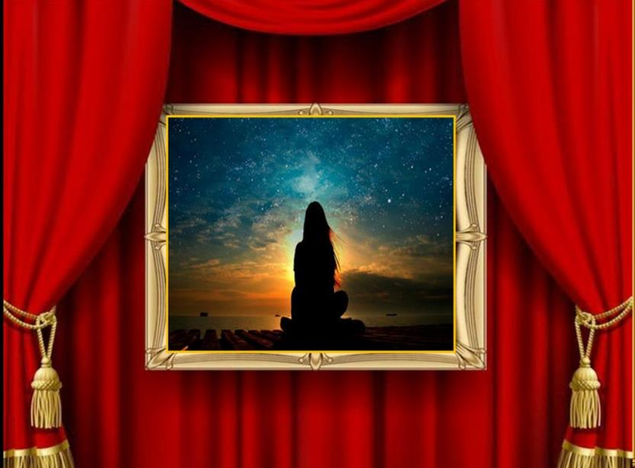
*¿Dejo que el Señor cambie mis planes para tomar otros caminos en la vida que sean de acuerdo a su gran proyecto?
¿cuáles son esos nuevos caminos que el Señor me presenta?

Slide 27
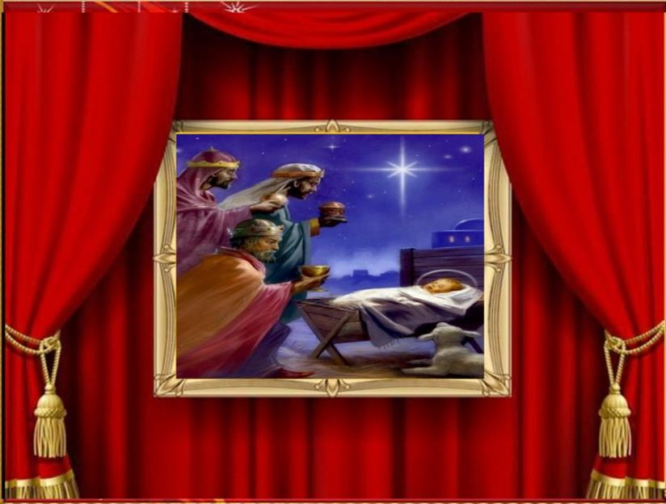
• Epifanía es manifestación de Dios. ¿Qué sugiere esta fiesta de cara a nuestra tarea evangelizadora?
•

Slide 28
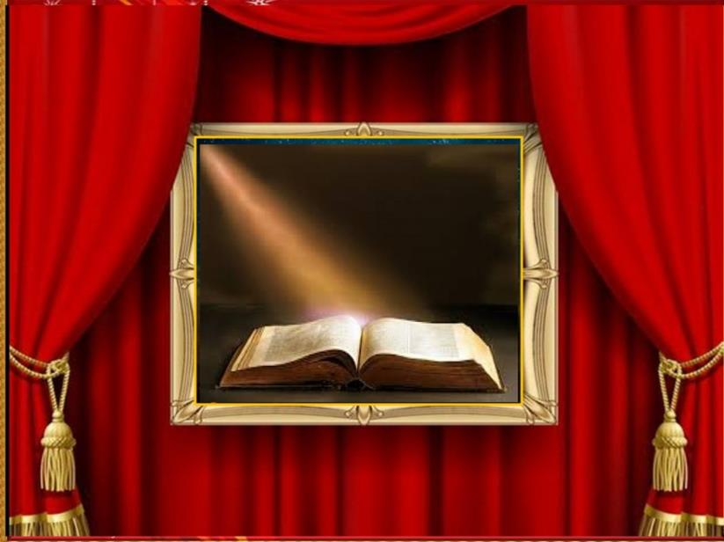
• En un mundo lleno de conflictos entre pueblos, naciones…
…¿¿de qué manera inspira este texto nuestra esperanza cristiana?

Slide 29
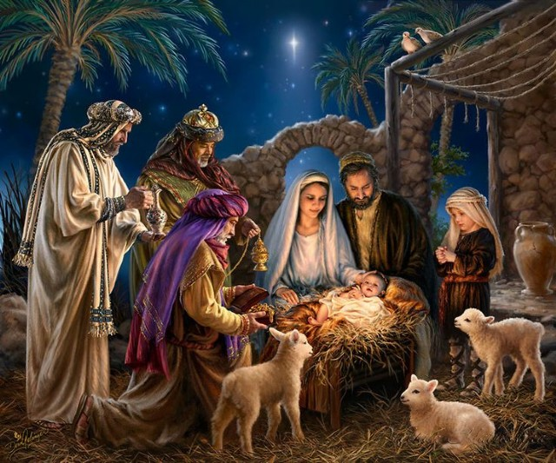
Motivación:
La actitud de los Magos adorando postrados al niño Jesús nos mueve a postrarnos también nosotros y a adorar al Señor que viene a salvarnos.
Interioricemos esta frase: Señor Jesús, mi Rey y Salvador. Sólo a Ti te adoro, haz de mi vida un modelo de discípulo.

Slide 30
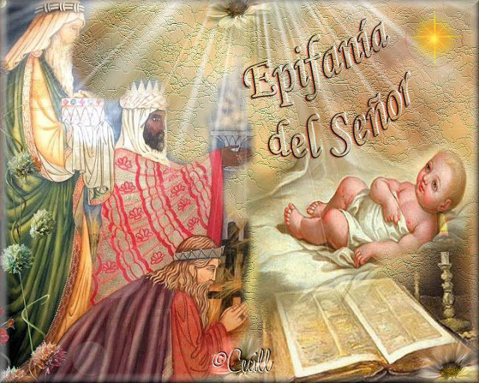
• Luego de un tiempo de oración personal, compartimos nuestra reflexión.
•

Slide 31
Motivación:
En la fiesta de la Epifanía contemplamos a Cristo como luz de las naciones. Como seguidores de Cristo, evangelizador de los pobres, hemos de ser luz para los pobres al transmitir la buena nueva del Evangelio.
“Por tanto, un gran motivo que tenemos es la grandeza de nuestra tarea: dar a conocer a Dios a los pobres, anunciarles a Jesucristo, decirles que está cerca el Reino de los cielos y que ese reino es para los pobres. ¡Qué grande es esto! Y el que hayamos sido llamados para ser compañeros y para participar en los planes del Hijo de Dios, es algo que supera nuestro entendimiento”. (San Vicente de Paúl, XI, 387)

Slide 32
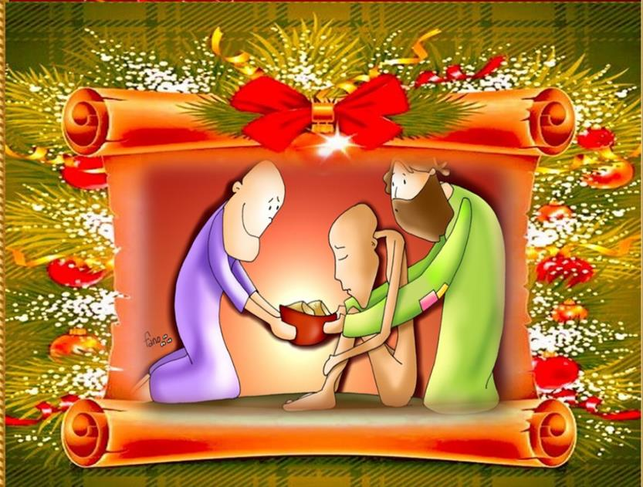
• ¿Qué compromiso concreto podríamos
asumir para convertirnos en estrellas de
Otros, especialmente de los pobres?

Slide 33
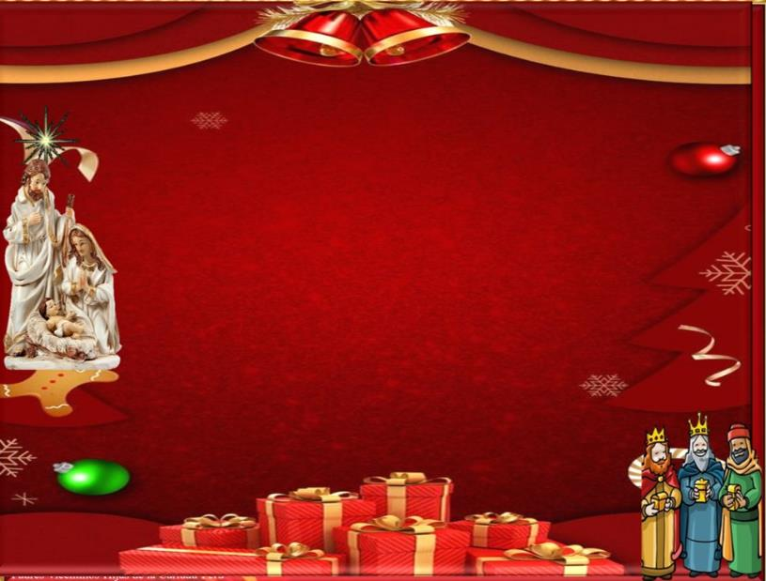
Oración final
Te has hcho encontra
por todo aquel que no te conocía,
y has dicho “aquí estoy” a muchos que antes
invocaban tu nombre sin pronunciarlo.
Permite que nos postremos nosotros,
ante el hombre, imagen tuya,
tantas veces golpeada y destruida
y que así te demos en verdad
la alabanza gozosa de nuestros labios;
nosotros, a quienes has querido revestir
de la luz maravillosa de tu salvación.
Y concédenos que, como hijos de la luz,
ser en el mundo una manifestación
de tu verdad y de tu amor
para con todos nuestros hermanos.
Amén.
r
Te has hecho encontrares
invocaban tu nombreT

Slide 34
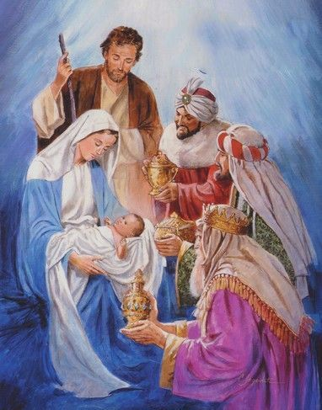
Texto de Lectio Divina: Padre César Chávez Alva (Chuno) C.ongregación de la Misión.
Power Point : Sor Pilar Caycho Vela - Hija de la Caridad de San Vicente de Paúl

